Slide 1
页面置换竞争实验答辩
答辩人：陈思翰

Slide 2
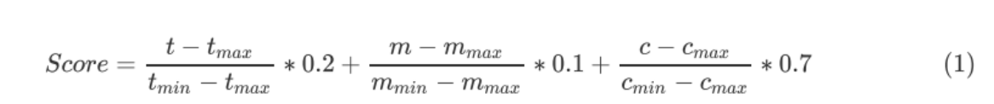
实验目标分析与应对策略
实验目标：设计一个页面置换算法，使得缺页率、算法的时间成本和空间成本都尽量小，其中三个指标的权重如上图所示
实验策略：
1.算法最优：优先选择较好的算法来保证较低的缺页率
2.时间更优：时间相比空间具有更高的权重，优先满足时间，尽量用空间换时间
3.放弃优雅：允许有重复、丑陋的代码，只要能提高总Score

Slide 3
目 录
CONTENTS
算法介绍
算法实现技巧
算法优化
本地测试情况
最终效果
已学算法的优缺点
类
操作内聚
数据结构
C++trick
正确性测试
运行时间测试
算法原理
最终排名

Slide 4
https://www.ypppt.com/
01
算法介绍
已学算法优缺点
算法原理

Slide 5
已学算法的优缺点
LRU
LFU
每次换出的页面是最近最少使用的页面
每次换出的页面是访问次数最少的页面
缺点
仅仅根据最近一段时间的页面使用情况来决定页面去留，具有短视性，导致冷数据替换热数据，即经常需要访问的页面可能因为最近没被访问过而背错误地换出。
缺点
根据之前较长时间内页面的访问情况决定被换出的页面，“记忆”的建立需要时间，当访问模式突然改变时需要比较长的时间进行适应，此外，之前的历史访问记录可能造成缓存污染。
假设有四个页框
假设有四个页框
页面访问序列：
1,2,3,4,1,2,5,6,1,2,7,8,1,2,9,10,96,97,98,99,1,2,3,4,1,2,5,6,1,2,3,4
LRU:
冷数据替换热数据：
热数据：1,2(经常需要访问的页面不应该被换出）
冷数据：96,97,98,99(整个过程中只访问一次，不应该替换热数据）
偶尔的冷数据访问把热数据换出
LFU：
则不会出现，因为历史上大量对热数据进行过访问，新的热数据建立之前，热数据永远不会被换出
页面访问序列：
1,2,1,2,1,2,1,2,1,2,1,2,1,2,1,2,1,2,1,2,5,6,5,6,5,6,7,8,7,8,7,8,5,6,5,6,7,8,7,8
曾经的热数据：1,2
LFU：
由于新的访问模式还没有建立，而之前的历史访问模式认定了1,2是热数据，在新的热数据建立之前，曾经的热数据永远不会被换出，白占了两个页框，即有两个页框被污染。
LRU：
当访问模式突然改变时，不需要长时间建立“记忆”，不存在缓存污染的情况，曾经的热数据还是会换出，不会白占页框

Slide 6
分析
综上所述，LRU能适应访问模式的快速变化，但是对于小的“访问波动”不能很好的化解；而LFU不能适应访问模式的快速变化，但是不受小的“访问波动”的影响。
也就是说两种方法实际应用起来缺页率的高低完全受页面访问模式的影响，但是访问模式具体是怎样我们是无法得知的……………
LRU
LFU
有没有一种算法能自己判断当前的访问模式，并选择相应的算法，以造成尽量少的缺页呢？

Slide 7
算法原理
01 准备
· 首先将cache对半分成两组，命名为LRULive,LFULive.（容量根据后续算法动态调整），以上两者还分别对应两个队列LRUGhost,LFUGhost（容量固定）用来记录被从Live换出的页面.
·LRULive和LFULive的容量之和就是真实Cache的容量
· 每次操作进行完需要进行四个队列的“调整”，使容量符合
为方便说明这里仅有四个页框
Notes:
https://www.ypppt.com/

Slide 8
算法原理
02 对LRU
·首次访问某个页面时，先加入LRULive
·当LRULive满且再次访问到某个新页面时，LRULive队尾页面出队（换出Cache），如果LRUGhost也满，则其队尾页面出队，刚刚从Cache换出的页面进入LRUGhost队首，新进入Cache的页面入队至LRULive队首（之后简称为“调整”）
Notes:
https://www.ypppt.com/

Slide 9
算法原理
02
Notes:
https://www.ypppt.com/

Slide 10
算法原理
击中LRULive，对应页面换到LFULive中（Cache中的实际位置没有变，只是队列中的位置变了），然后进行所有队列的“调整”
Notes:
https://www.ypppt.com/

Slide 11
算法原理
击中LRUGhost，对应页面换到LRULive中，此外LRULive的容量增加1，LFULive容量减少1，然后进行所有队列的“调整”
Notes:
https://www.ypppt.com/

Slide 12
算法原理
03 对LFU
对于右边的部分也几乎完全对称
·当击中LFUGhost时，LFULive容量增加1，LRULive容量减少1，对应的页面放入LFULive队首，调整所有队列
·当击中LFULive时，将对应的页面提到LFULive的队首，此处不涉及到“调整”
Notes:
https://www.ypppt.com/

Slide 13
算法原理
03 对LFU
Notes:
https://www.ypppt.com/

Slide 14
算法原理
·对于LRU的冷数据替换热数据：
此算法会将热数据放在LFULive中，不会像LRU一样将热数据轻易换出，受波动影响小
·对于LFU的历史记录导致缓存污染：
此算法存在LRUGhost，当不断击中LRUGhost会导致LRULive容量不断增加，LFULive容量不断减小，不存在白占页面的情况，记忆建立快
·LRULive和LFULive容量能进行动态调整，针对不同的访问模式都能很好地适应
Notes:
https://www.ypppt.com/

Slide 15
02
算法实现技巧
类
操作内聚与重用

Slide 16
算法实现技巧
01
Option here
· 建立不同的类进行管理：
为了保证低缺页率需要维护很多数据结构，类能方便的进行管理
02
Option here
·操作重用：
四个队列的插入删除调整有很多相似的操作，逻辑较复杂，以减少bug

Slide 17
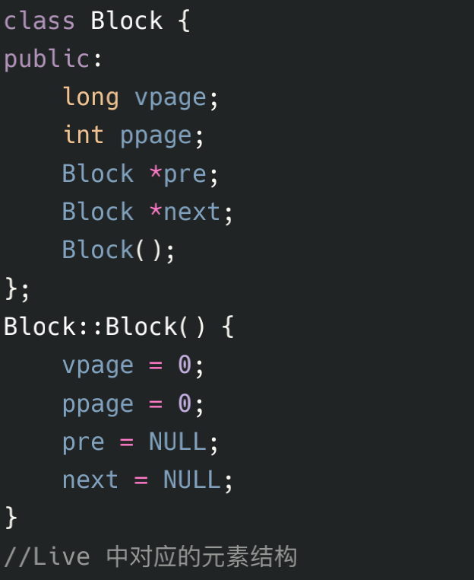
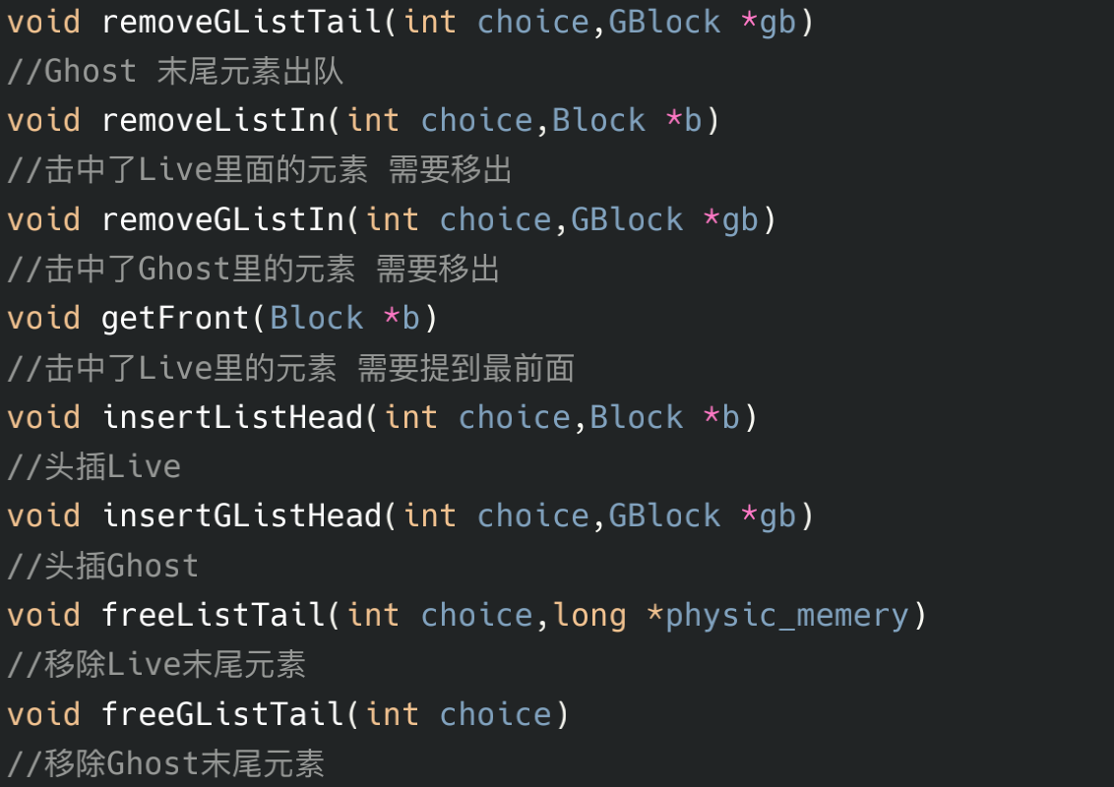
算法实现技巧

Slide 18
03
算法优化
链表
C++trick

Slide 19
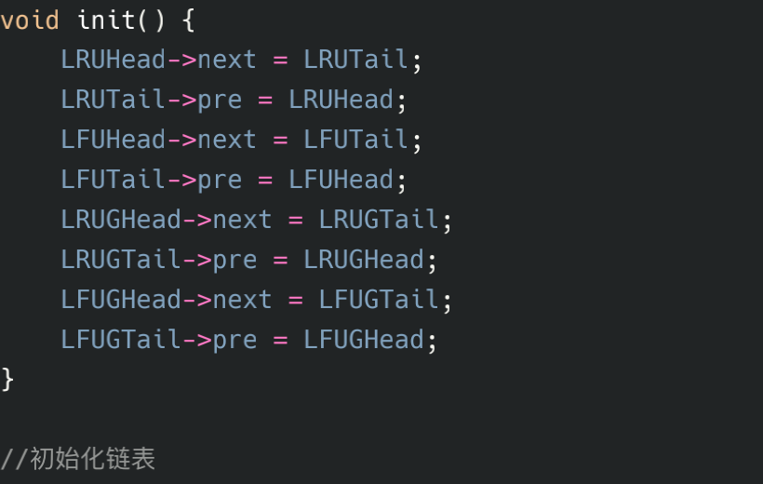
优化技巧
· 大量对头尾进行操作，采用链表能极大加速

Slide 20
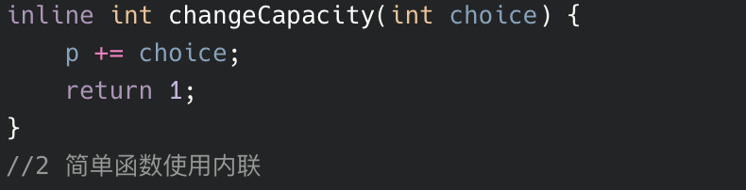
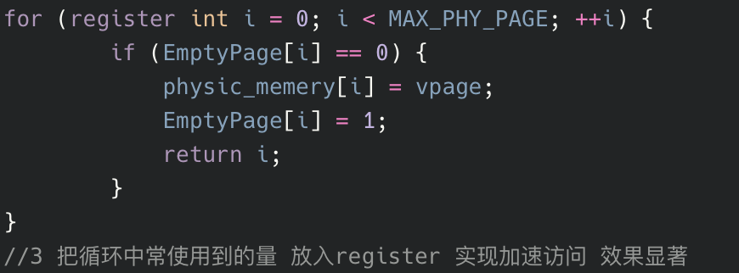
优化技巧
· register，inline等加速小技巧
· 变量声明与初始化尽量靠近初次使用的地方

Slide 21
04
本地测试情况
正确性测试
性能测试

Slide 22

本地测试
一、手动测试验证正确性（debug）
二、测试机验证正确性
具体做法（通过python测试）： 1、生成随机数据
2、命令行自动测试
3、记录结果到本地
三、测试机测试时间
1、删除正确性判定相关的代码，提高效率
2、使用time库记录每次的运行时间

Slide 23
05
最终效果
最终排名

Slide 24
最终排名

Slide 25
谢谢
TAHNK YOU FOR WATCHING
答辩人：陈思翰

